Slide 1
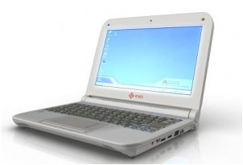
DIRECCIÓN DE FORMACIÓN CONTINUA
ETR TIC
Curso:
El portafolio electrónico
como una oportunidad para trabajar
las trayectorias escolares
Febrero / 2015

Slide 2
Presentándonos!!...
Capacitadora: …Lic. Mónica Lobaiza.. Area: NTICx e Informática
monicalobaiza@yahoo.com.ar
capacitacionnticx@gmail.com
Blog: monicalobaiza.jimdo.com

Slide 3
Duración
Modalidad presencial
12 horas reloj de trabajo presencial distribuidas en 3 (tres) encuentros de 4(cuatro) horas reloj cada uno.
8 horas reloj de trabajo no presencial, destinado a la lectura asignada, el análisis de las propuestas y la elaboración de actividades domiciliarias.
20 horas

Slide 4
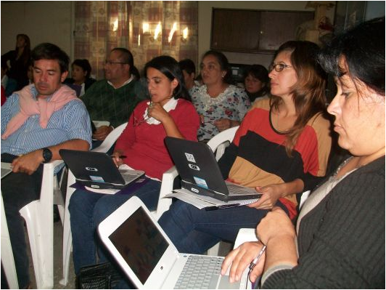
Destinatarios
Docentes de
Educación Primaria
Artística
Educación Física
Psicología comunitaria
y Pedagogía social
Todos

Slide 5
Objetivos
Reflexionar acerca de la enseñanza de los contenidos curriculares en contextos de diversidad, a partir del marco brindado por los respectivos documentos jurisdiccionales.
Abordar la diversidad desde el concepto de trayectorias escolares, analizar la bibliografía y documentos específicos del nivel.
Revisar críticamente la práctica profesional frente a la incorporación tecnológica en el aula.
Analizar el portafolio digital como una estrategia de enseñanza que colabore con la construcción de los procesos de aprendizaje.
Reconocer al portafolio como un recurso para el estudio y reflexión de lo trabajado en clase.
Fortalecer el rol docente reconociéndose como el adulto, profesional, mediador entre las TIC y el sujeto de aprendizaje.
Obtener las herramientas necesarias para la gestión didáctico-pedagógica de la clase (Aula digital) con la presencia de herramientas tecnológicas.

Slide 6
Contenidos
Nuevas prácticas docentes en los actuales contextos escolares: la diversidad y las trayectorias escolares.
El aula digital de la EP como oportunidad para nuevas propuestas de enseñanza.
El portafolio digital: definición, características. Componentes. Proceso de elaboración. Potencial del portafolio electrónico en la escuela. Estrategias de implementación.

